Slide 1
Mardi 28 avril 2020

Slide 2
Calcul mental
Ajouter 9, 19, 29…….

Slide 3
Comment faire pour calculer
très vite et de tête
36 + 19 ?
Notes:
A chercher pour demain

Slide 4
36 + 19
Notes:
Passage par des quantités pour expliquer la procédure +10 -1

Slide 5
42 + 9
9 + 27

Slide 6
15 + 19
44 + 9

Slide 7
68 + 19
73 + 19

Slide 8
19 + 37
9 + 78

Slide 9
Comment faire pour calculer
très vite et de tête
36 + 29 ?
Notes:
A chercher pour demain

Slide 10
Nombres

Slide 11
→Compter de 2 en 2 à rebours de 100 à 78

Slide 12
Comparer des nombres
est plus grand que
est plus petit que
Notes:
Rappel des signes

Slide 13
Comparer des nombres
7d + 4u
7d + 7u
Notes:
On entoure le chiffres des dizaines. Puis on regarde le chiffre des unités.

Slide 14
Ordonner des nombres
Range ces nombres dans l’ordre croissant
(du plus petit au plus grand).
67
8d + 1u
7d
72
Notes:
On compare les dizaines de chaque nombre puis les unités et on écrit les nombres
23, 38, 55, 57

Slide 15
La droite numérique graduée
70
71
81
67
75
Notes:
Franchissement du 70 / passage 79 à 80

Slide 16
0
10
80
50

Slide 17
0
10
1
14
50

Slide 18
Problèmes

Slide 19
Situation d’hier
Léo colle toutes ses images dans un cahier. Il en colle toujours six par page.
Il utilise trois pages.
Combien Léo a-t-il collé d’images ?
Léo a collé dix-huit images dans son cahier.

Slide 20
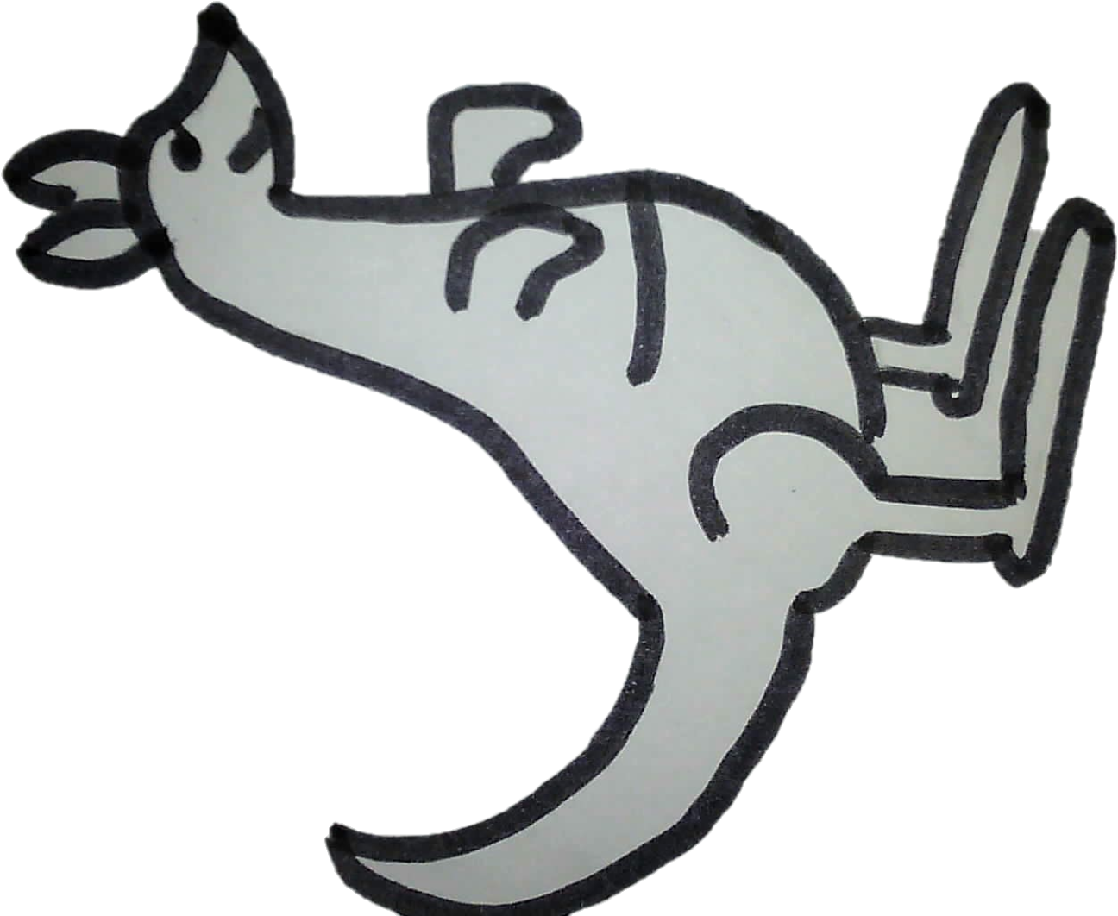
Première situation
Un kangourou fait des bonds qui sont toujours de deux mètres.
Il a parcouru dix mètres. Combien de bonds a-t-il fait ?

Slide 21
Deuxième situation
Un kangourou fait des bonds qui sont toujours de quatre mètres. Il a parcouru douze mètres. Combien de bonds a-t-il fait ?

Slide 22
Troisième situation
Un kangourou fait des bonds qui sont toujours de un mètre.
Il a parcouru douze mètres. Combien de bonds a-t-il fait ?

Slide 23
Pour t’entraîner
Un kangourou fait des bonds qui sont toujours de cinq mètres.
Il a parcouru vingt mètres. Combien de bonds a-t-il fait ?

